Slide 1
Пластилинография
«Осьминог»

Slide 2
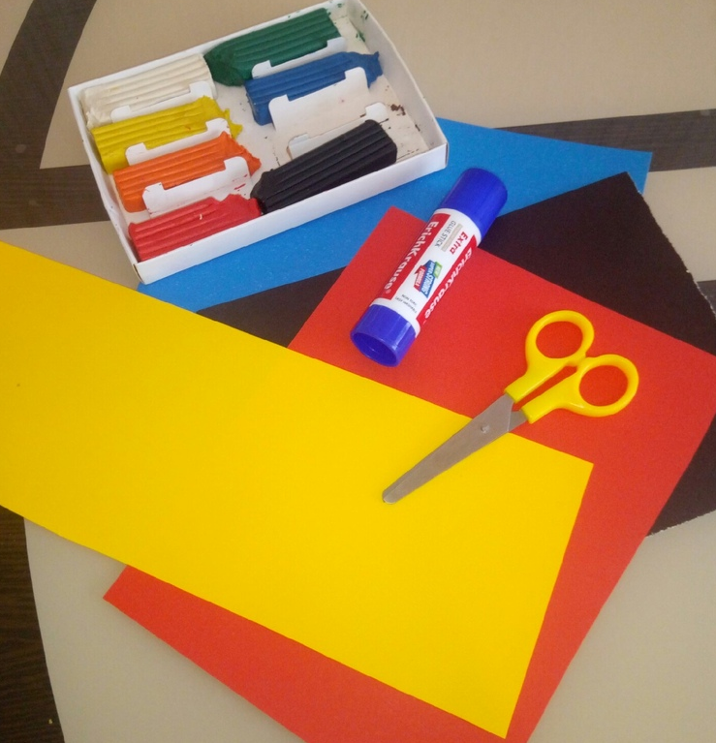
Нам понадобится:
Картон (цветная бумага)
Пластилин
Ножницы
Клей

Slide 3
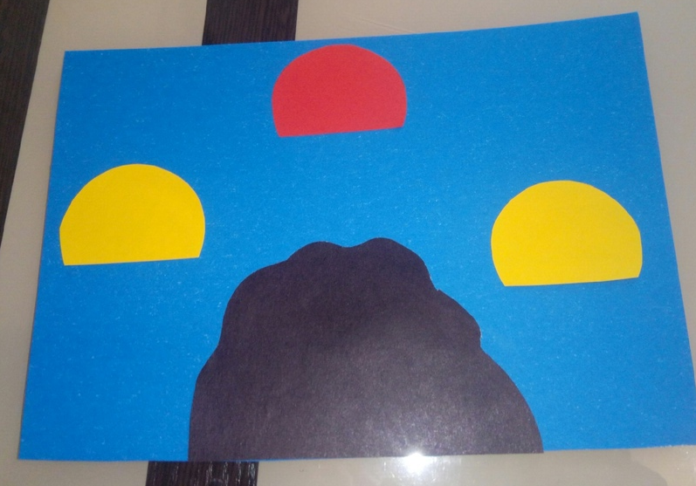
Из цветной бумаги вырезает три круга
(одну сторону немного обрезаем)
и приклеиваем на картон

Slide 4
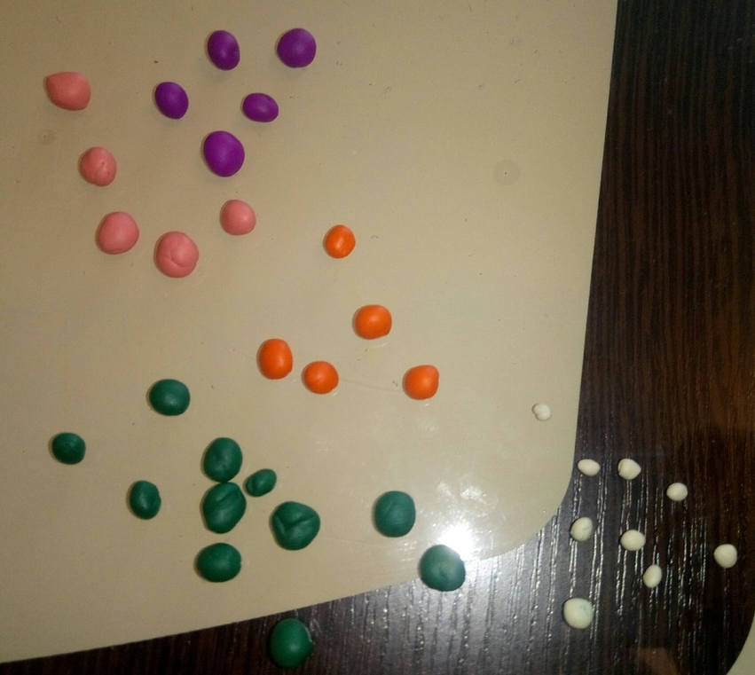
Из пластилина катаем маленькие комочки

Slide 5
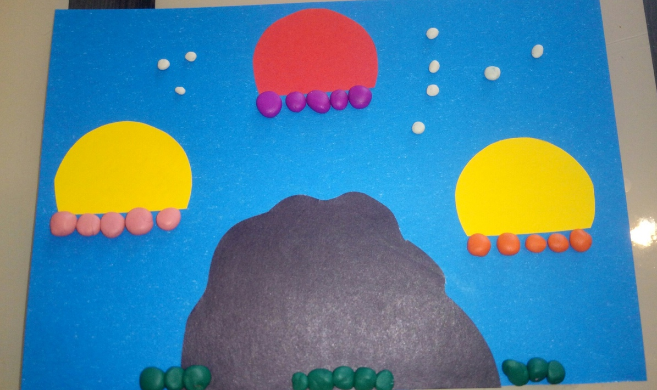
Приклеиваем на картон

Slide 6
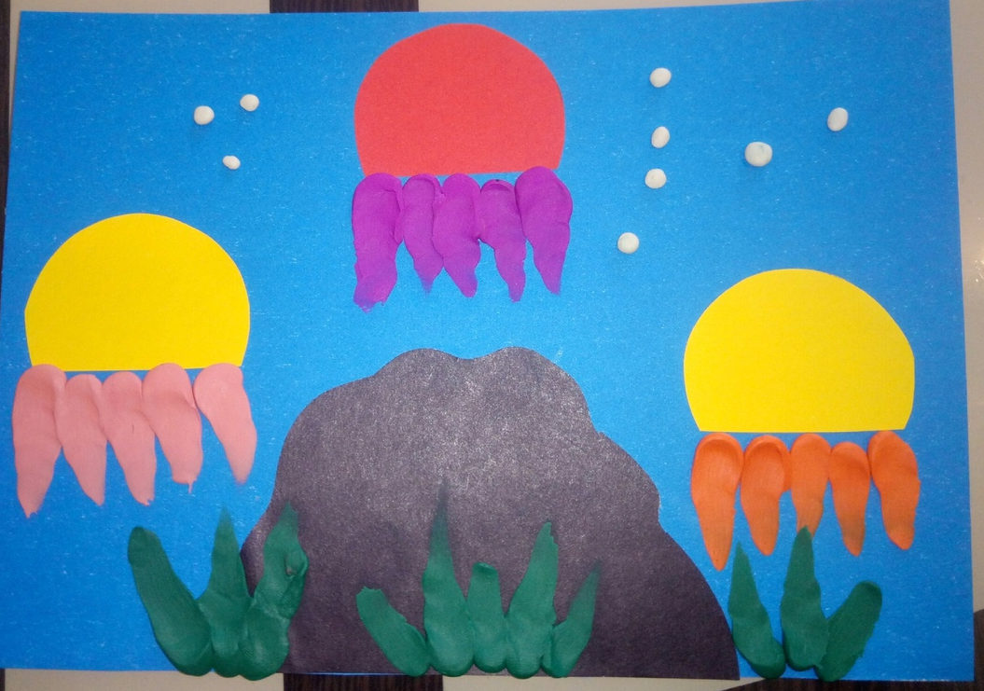
Комочки размазываем пальцем

Slide 7
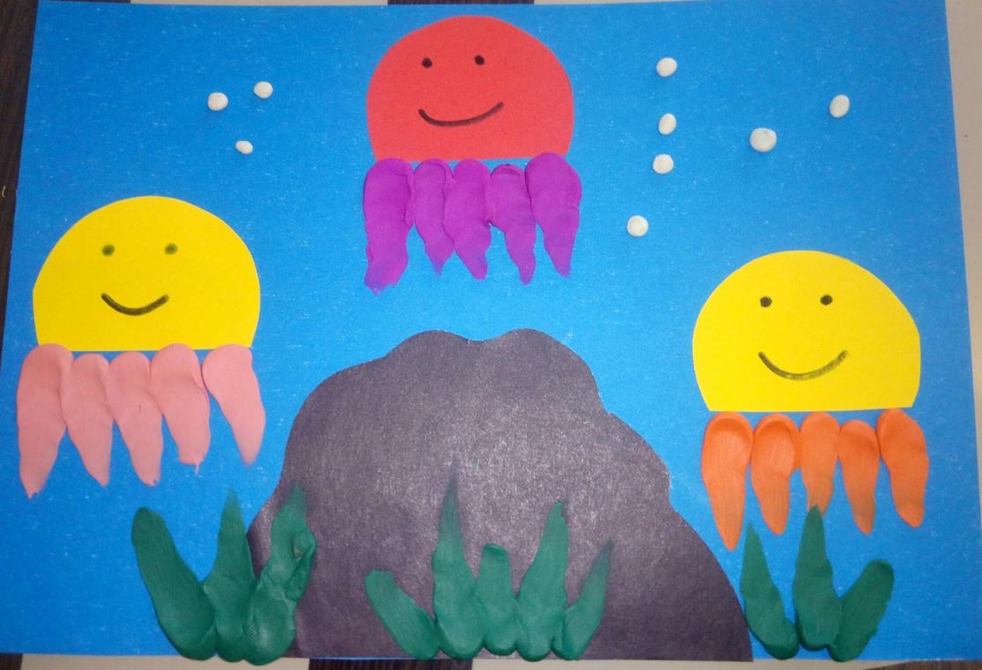

Slide 8
Спасибо за внимание

